Slide 1

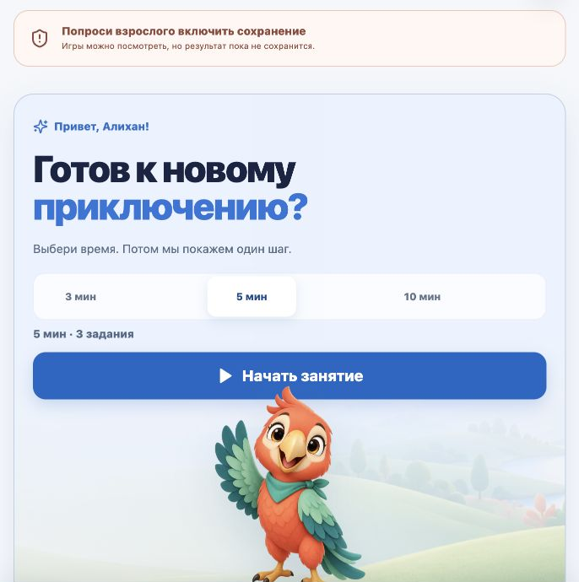
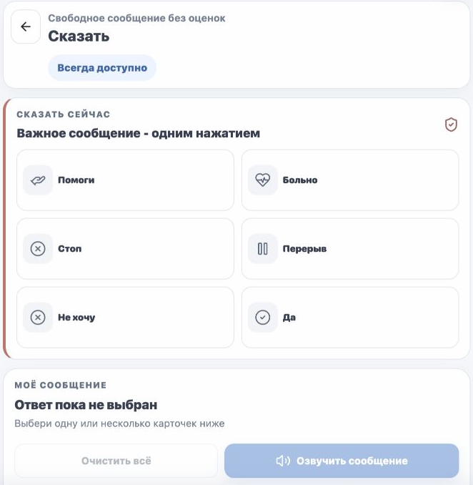
Söyle
HUMAN-CENTERED TECHNOLOGY
01
Söyle.
Every voice
matters.
Домашняя практика и доступная
коммуникация для ребёнка и семьи
РАБОТАЮЩИЙ ЛОКАЛЬНЫЙ MVP
ПРОДУКТОВАЯ ПРЕЗЕНТАЦИЯ
18 ОКТЯБРЯ 2026
Notes:
Söyle организует домашнюю практику и коммуникацию. Приложение не ставит диагноз и не заменяет логопеда. Визуальная система сохраняет синий цвет актуального приложения и добавляет тёплый фон, мятный и коралловый акценты.
Источники и границы: README.md; frontend/components/SoyleApp.tsx; frontend/public/soyle-icon.png; child-home.png, aac.png.
Срез локальной кодовой базы: 18.10.2026. Все скриншоты сняты в локальном демо на отдельной SQLite-базе. Демо-профили не являются результатами реальных детей.

Slide 2
Söyle
ПРОБЛЕМА
02
Развитие общения
продолжается дома
РОДИТЕЛЬ
Какие задания выбрать
и сколько помощи дать?
СПЕЦИАЛИСТ
Что происходит с практикой
между встречами?
РЕБЁНОК
Как сказать «помоги»,
«не хочу» или «перерыв»?
ПРОДУКТОВАЯ ПРЕЗЕНТАЦИЯ
18 ОКТЯБРЯ 2026
Notes:
Потребности описаны как продуктовые задачи, а не как результаты пользовательского исследования. Изображение из существующих материалов проекта служит иллюстрацией домашней практики, а не фотографией участника пилота. Частоту и цели практики определяют семья и специалист с учётом состояния ребёнка.
Источники и границы: README.md; backend/app/practice_goals.py; frontend/components/SoyleApp.tsx; ASHA AAC Practice Portal https://www.asha.org/practice-portal/professional-issues/augmentative-and-alternative-communication/; family-hero.webp из frontend/public/landing/.
Срез локальной кодовой базы: 18.10.2026. Все скриншоты сняты в локальном демо на отдельной SQLite-базе. Демо-профили не являются результатами реальных детей.

Slide 3
Söyle
КОНТЕКСТ ПРАКТИКИ
03
Между заданием и обратной связью
легко потерять контекст
01
02
03
04
05
Специалист
Задание
Родитель
Ребёнок
Обратная
связь
Определяет цель
Нужно понять инструкцию
Организует практику
Отвечает доступным способом
Нужен контекст помощи
Теряются детали: что выбрано, как выполнено,
где понадобилась помощь и что попробовать дальше.
ПРОДУКТОВАЯ ПРЕЗЕНТАЦИЯ
18 ОКТЯБРЯ 2026
Notes:
Схема показывает потенциальные разрывы процесса, а не измеренную частоту проблем. Специалист пока участвует вне приложения.
Источники и границы: Продуктовый анализ текущих процессов; backend/app/practice_goals.py; backend/app/main.py sessions/progress.
Срез локальной кодовой базы: 18.10.2026. Все скриншоты сняты в локальном демо на отдельной SQLite-базе. Демо-профили не являются результатами реальных детей.

Slide 4
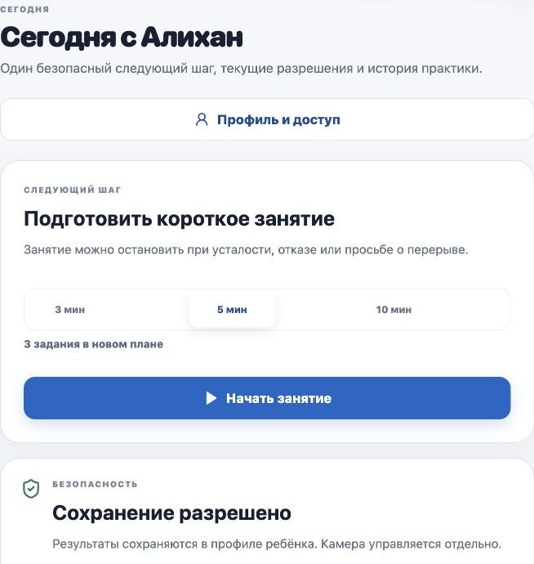
Söyle
РЕШЕНИЕ
04
Одна система.
Общая цель.
РЕБЁНОК
Короткие задания и AAC
РОДИТЕЛЬ
Цель, наблюдения, следующий шаг
СПЕЦИАЛИСТ
Сопровождение вне приложения
Цифровой кабинет специалиста — следующий этап
ПРОДУКТОВАЯ ПРЕЗЕНТАЦИЯ
18 ОКТЯБРЯ 2026
Notes:
В текущей версии работают ребёнок, родитель и администратор. Вход specialist запрещён сервером. Общая цель описывает продуктовую концепцию, не реализованный трёхсторонний workflow.
Источники и границы: frontend/components/SoyleApp.tsx; frontend/components/GoalsAndPractice.tsx; backend/app/security.py get_current_user.
Срез локальной кодовой базы: 18.10.2026. Все скриншоты сняты в локальном демо на отдельной SQLite-базе. Демо-профили не являются результатами реальных детей.

Slide 5
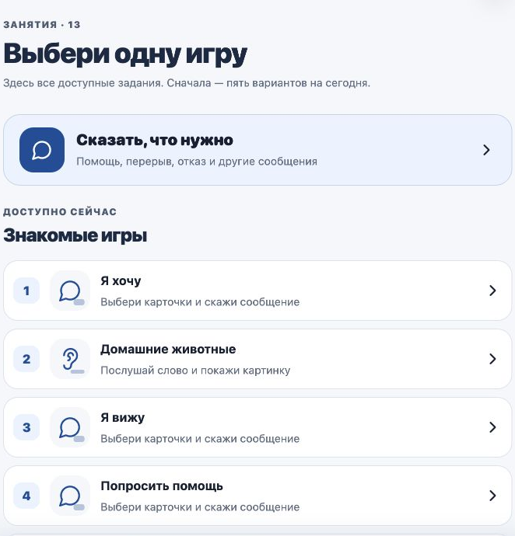
Söyle
ЭКОСИСТЕМА
05
Семья уже работает в продукте.
Специалист пока остаётся вне него
CHILD
PARENT
SPECIALIST
Отдельного
кабинета пока нет
Личные рекомендации
и связь с семьёй проходят
вне Söyle.
План: назначения, доступ
к закреплённым детям
и согласованная обратная связь.
ПРОДУКТОВАЯ ПРЕЗЕНТАЦИЯ
18 ОКТЯБРЯ 2026
Notes:
Не создавался вымышленный интерфейс специалиста. Будущий кабинет отмечен текстом как план. Админ-панель не подменяет кабинет логопеда.
Источники и границы: frontend/components/SoyleApp.tsx type Screen; backend/app/security.py; backend/app/main.py legacy specialist routes.
Срез локальной кодовой базы: 18.10.2026. Все скриншоты сняты в локальном демо на отдельной SQLite-базе. Демо-профили не являются результатами реальных детей.

Slide 6
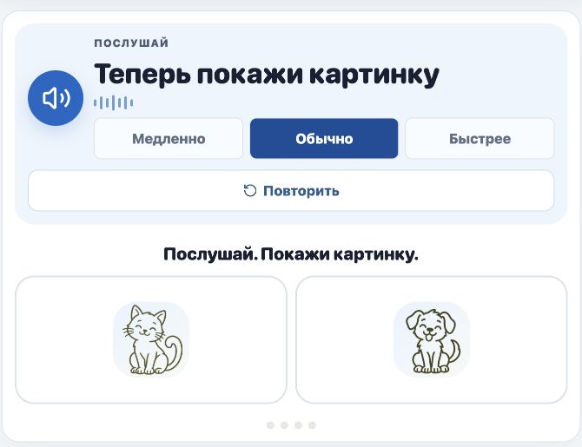
Söyle
ДЕТСКИЙ ОПЫТ
06
Один шаг. Понятный выбор.
01 / ПОСЛУШАТЬ
Аудиоинструкция
и повтор
02 / ПОКАЗАТЬ
Ответ касанием
по изображению
03 / ПОЛУЧИТЬ ПОДДЕРЖКУ
Подсказка, перерыв
и отказ без штрафа
ПРОДУКТОВАЯ ПРЕЗЕНТАЦИЯ
18 ОКТЯБРЯ 2026
Notes:
Скриншот реального задания «Домашние животные». После ответа интерфейс даёт обратную связь и позволяет продолжить. Подсказки и статус попытки регистрируются отдельно. Упражнение относится к демонстрационному каталогу, не к методически утверждённому курсу.
Источники и границы: frontend/components/SoyleApp.tsx SensoryGame, focus-safety-actions; frontend/lib/exerciseRuntime.ts; exercise.png.
Срез локальной кодовой базы: 18.10.2026. Все скриншоты сняты в локальном демо на отдельной SQLite-базе. Демо-профили не являются результатами реальных детей.

Slide 7
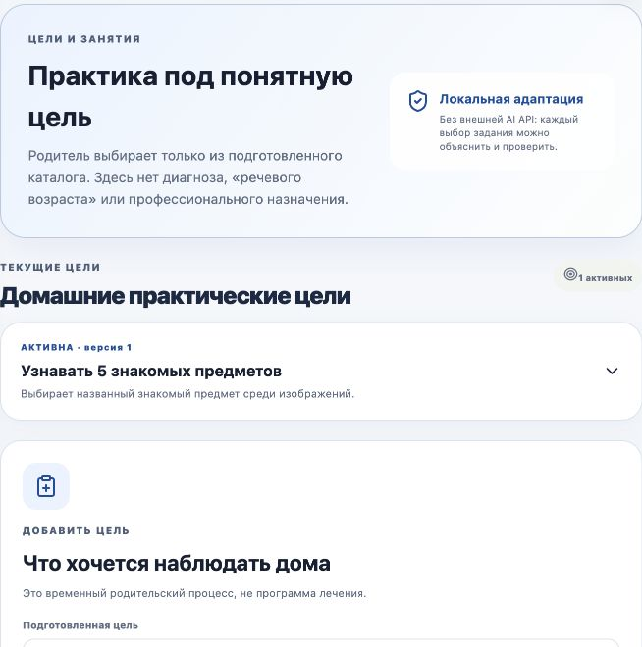
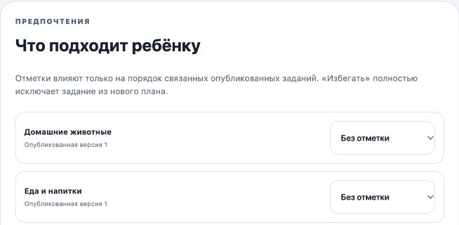
Söyle
РОДИТЕЛЬСКИЙ КАБИНЕТ
07
Каждый шаг
виден семье
Домашняя цель задаёт смысл.
История показывает участие
и использованную помощь.
НАБЛЮДЕНИЯ ОТДЕЛЬНО ОТ ИГРОВОГО БАЛЛА
Предпочтения ребёнка влияют
на следующий подготовленный план.
ПРОДУКТОВАЯ ПРЕЗЕНТАЦИЯ
18 ОКТЯБРЯ 2026
Notes:
Родитель выбирает одну из шести домашних целей, указывает исходное наблюдение и помощь, меняет статус цели, сохраняет наблюдения, отмечает предпочтительные и исключённые задания, подготавливает план и читает причины. Цели родительские, не профессиональные назначения. История цифровых заданий не равна клинической динамике.
Источники и границы: frontend/components/GoalsAndPractice.tsx; backend/app/practice_goals.py; backend/app/adaptive_planner.py; frontend/components/FamilyPractice.tsx.
Срез локальной кодовой базы: 18.10.2026. Все скриншоты сняты в локальном демо на отдельной SQLite-базе. Демо-профили не являются результатами реальных детей.

Slide 8

Söyle
СПЕЦИАЛИСТ И УПРАВЛЕНИЕ
08
Контент проходит проверку.
Кабинет специалиста ещё предстоит создать
УПРАВЛЕНИЕ ВЕРСИЯМИ
Черновик и предпросмотр
Проверки перед публикацией
История решений по версии
13 демозаданий доступны локально.
При строгой методической фильтрации
каталог пуст: независимое одобрение
пока не подтверждено.
РЕАЛЬНЫЙ ЭКРАН ПРОВЕРКИ ЧЕРНОВИКА
ПРОДУКТОВАЯ ПРЕЗЕНТАЦИЯ
18 ОКТЯБРЯ 2026
Notes:
Админ имеет черновики, предварительный просмотр, формы проверок и контроль публикации. Специалист не может войти. Локальная проверка отдельной seeded SQLite: 13 доступных демозаданий, 0 при SOYLE_ALLOW_UNREVIEWED_DEMO_CONTENT=false. Статус review_status=approved у старых демоверсий не подтверждает независимую методическую проверку. Реальный экран ContentReviewWorkspace снят после разрешённого входа в демо-админ-панель. Администратор может выполнять техническую проверку; методическая, accessibility и release-проверки требуют отдельных полномочий. Решения не менялись.
Источники и границы: frontend/components/ContentReviewWorkspace.tsx; frontend/components/SoyleApp.tsx AdminScreen; backend/app/exercise_engine.py published_exercise_rows, publish_version, submit_content_review; backend/app/security.py.
Срез локальной кодовой базы: 18.10.2026. Все скриншоты сняты в локальном демо на отдельной SQLite-базе. Демо-профили не являются результатами реальных детей.

Slide 9
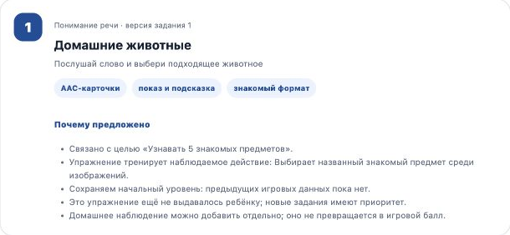
Söyle
ПЕРСОНАЛИЗАЦИЯ
09
Адаптация, которую
можно объяснить
8
последних завершённых
результатов по навыку
1.0—2.0
веса: новые результаты влияют сильнее
Детерминированные правила. Без LLM и внешнего AI API.
Результаты
Точность и помощь
Правила уровня
Ротация
Задание с причиной
ПРОДУКТОВАЯ ПРЕЗЕНТАЦИЯ
18 ОКТЯБРЯ 2026
Notes:
Окно до 8 завершённых результатов с response_owner=child и support_context independent/caregiver_supported. Веса линейно от 2.0 у нового до 1.0 у старого. Отдельно взвешиваются точность и самостоятельность. Уровень 2: минимум 3 результата, точность ≥76%, минимум 3 самостоятельных завершения, самостоятельность ≥50%. Уровень 3: 6 результатов, ≥88%, минимум 3 самостоятельных завершения, ≥80%. Эти пороги инженерные, клиническая валидность не доказана. Отказ, перерыв и technical_error не являются ошибками. Последнее бытовое with_help консервативно снижает уровень. Новые и реже назначенные упражнения приоритетны, предпочтения учитываются, исключения фильтруются. Сохраняются версии, параметры и причины. Быстрый план на 3/5/10 минут использует отдельную ротацию, не все пороги этого планировщика.
Источники и границы: backend/app/adaptive_planner.py RULES_VERSION p2.2-weighted-rotation-1, _evidence, _difficulty, create_plan; backend/app/main.py; frontend/components/GoalsAndPractice.tsx.
Срез локальной кодовой базы: 18.10.2026. Все скриншоты сняты в локальном демо на отдельной SQLite-базе. Демо-профили не являются результатами реальных детей.

Slide 10
Söyle
КОММУНИКАЦИЯ AAC
10
Быть услышанным
можно уже сейчас
«Помоги». «Стоп». «Перерыв».
Быстрые сообщения доступны
отдельно от занятия.
Карточки помогают собрать
и озвучить собственную фразу.
ПРОДУКТОВАЯ ПРЕЗЕНТАЦИЯ
18 ОКТЯБРЯ 2026
Notes:
AAC означает альтернативную и дополнительную коммуникацию. В проекте есть свободный режим без оценки, быстрые сообщения, карточки, избранное и озвучивание. В seeded базе 64 базовые карточки. Русская грамматика ограничена поддерживаемыми шаблонами. Наличие функций не доказывает индивидуальную пригодность системы AAC: подбор и оценка доступности требуют специалиста.
Источники и границы: frontend/components/SoyleApp.tsx PhraseGame freeMode, quickCommunicationMessages; frontend/lib/aacGrammar.ts; backend/app/aac_grammar.py; backend/app/database.py aac_cards; https://www.asha.org/practice-portal/professional-issues/augmentative-and-alternative-communication/.
Срез локальной кодовой базы: 18.10.2026. Все скриншоты сняты в локальном демо на отдельной SQLite-базе. Демо-профили не являются результатами реальных детей.

Slide 11
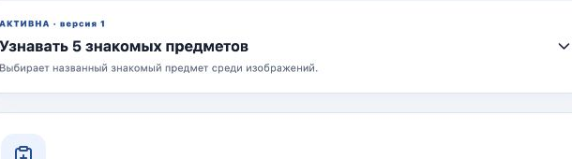
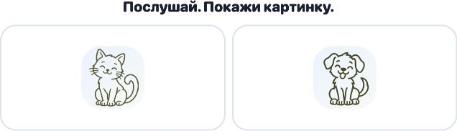
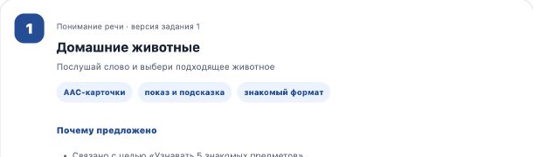
Söyle
ПОЛНЫЙ ПРОЦЕСС
11
От домашней цели
к следующему занятию
01
02
03
04
05
Цель
Подбор
Практика
Результат
Новый план
Узнавать знакомые
предметы
Активная цель, история
и разрешённый каталог
Послушать слово
и выбрать картинку
Ответ, помощь
и статус попытки
Обновить подбор
с учётом истории
ПРОДУКТОВАЯ ПРЕЗЕНТАЦИЯ
18 ОКТЯБРЯ 2026
Notes:
Реалистичный сценарий текущей реализации. В демонстрации создана родительская цель на тестовых данных. Специалист может рекомендовать цель вне платформы. Новый результат влияет на следующий сгенерированный план, а не самовольно изменяет текущий. Предпросмотр взрослого исключается из детского результата. Не представлены вымышленные достижения ребёнка.
Источники и границы: backend/app/practice_goals.py; backend/app/adaptive_planner.py; backend/app/main.py adaptive-plans, learning-sessions, sessions; frontend/components/GoalsAndPractice.tsx.
Срез локальной кодовой базы: 18.10.2026. Все скриншоты сняты в локальном демо на отдельной SQLite-базе. Демо-профили не являются результатами реальных детей.

Slide 12
Söyle
АРХИТЕКТУРА
12
Компактная архитектура
с локальной логикой адаптации
КЛИЕНТ
Next.js 16 / React 19 / TypeScript
JSON API · HttpOnly-cookie · CSRF
FastAPI / Python
ПРИЛОЖЕНИЕ
Авторизация Упражнения Цели Планировщик правил
ДАННЫЕ
SQLite локально / PostgreSQL для развёртывания
SQL и версионируемые миграции · Статические изображения и аудио
ПРОДУКТОВАЯ ПРЕЗЕНТАЦИЯ
18 ОКТЯБРЯ 2026
Notes:
Актуальный стек, не Nuxt/Vue и не Flutter. Схема показывает реализованные компоненты, не доказанную production-готовность. В тестовой базе 36 прикладных таблиц и схема миграции 16. Предпросмотр камеры MediaPipe остаётся внутренним прототипом, исключённым из публичного каталога. Адаптивная логика не отправляет данные внешней AI API. Подготовленное аудио и Web Speech API обслуживают озвучку, возможности зависят от устройства и браузера.
Источники и границы: frontend/package.json; frontend/lib/api.ts; backend/requirements.txt; backend/app/main.py; database.py; migrations.py; security.py; adaptive_planner.py; tts_library.py.
Срез локальной кодовой базы: 18.10.2026. Все скриншоты сняты в локальном демо на отдельной SQLite-базе. Демо-профили не являются результатами реальных детей.

Slide 13
Söyle
БЕЗОПАСНОСТЬ
13
Защита данных реализована.
Готовность к пилоту требует проверки
ЕСТЬ В КОДЕ
ДО РЕАЛЬНОГО ПИЛОТА
HttpOnly-cookie и CSRF-защита
Независимая проверка контента
Argon2 и разграничение ролей
Юридическая проверка детских данных
Изоляция данных семей и согласия
Реальные устройства и доступность
Экспорт, удаление и журнал действий
Проверка развёртывания и восстановления
ПРОДУКТОВАЯ ПРЕЗЕНТАЦИЯ
18 ОКТЯБРЯ 2026
Notes:
Контроли реализованы, но это не юридическое заключение, сертификация или доказательство полной безопасности. Текущий код уже исключает adult_preview из сохранённых детских результатов и содержит миграции/readiness; старые аудиты описывают исторический срез и не должны переноситься буквально. Русский — единственный включённый интерфейсный язык. Нужна независимая методическая проверка и работа с доступностью на реальных устройствах.
Источники и границы: backend/app/security.py; backend/app/main.py; frontend/lib/api.ts; backend/tests/test_workflows.py; test_p1.py; test_p21.py; SOYLE_ALALIA_AND_PLATFORM_AUDIT_2026-10-16.md; SOYLE_UI_UX_AUDIT_2026-10-16.md.
Срез локальной кодовой базы: 18.10.2026. Все скриншоты сняты в локальном демо на отдельной SQLite-базе. Демо-профили не являются результатами реальных детей.

Slide 14
Söyle
МАСШТАБ MVP
14
Работающий MVP.
Следующий рубеж — безопасный пилот
13
64
6
доступных демозаданий
базовые AAC-карточки
шаблонов домашних целей
3
101
1
уровня адаптивной сложности
автотест прошёл сейчас
включённый язык: русский
Сейчас: внутреннее демо. Реальный пилот пока не готов.
ПРОДУКТОВАЯ ПРЕЗЕНТАЦИЯ
18 ОКТЯБРЯ 2026
Notes:
13 заданий = 10 guided_aac и 3 auditory_choice в локальном деморежиме. Не включены 11 черновиков и 6 камерных прототипов. Базовые AAC-карточки посчитаны в отдельной seeded SQLite-базе после миграций. Три уровня заданы правилами, реальные параметры зависят от версии контента. 101 = 52 backend + 49 frontend unit/regression, не E2E. Тесты не доказывают клиническую эффективность или production-готовность. При строгом фильтре методической публикации доступных заданий 0.
Источники и границы: Локальная инвентаризация 18.10.2026: published_exercise_rows; aac_cards; practice_goal_templates; adaptive_planner.py; frontend/lib/i18n.ts. pytest -q: 52 passed; npm test: 49 passed.
Срез локальной кодовой базы: 18.10.2026. Все скриншоты сняты в локальном демо на отдельной SQLite-базе. Демо-профили не являются результатами реальных детей.

Slide 15
Söyle
БИЗНЕС-МОДЕЛЬ
15
Подписка центра
с доступом для семей
ПРЕДЛАГАЕМАЯ МОДЕЛЬ B2B2C
Центр
Söyle
Специалист
Семья
Руководитель выбирает
и оплачивает платформу
Подписка на организацию
и активные профили
Ведёт домашнюю практику
после запуска кабинета
Получает задания
и доступ к коммуникации
ПОЧЕМУ ЧЕРЕЗ ЦЕНТР
ЧТО ПРЕДСТОИТ ПРОВЕРИТЬ
Один плательщик и сопровождение
семьи специалистом
Долгие продажи и готовность платить.
Семейный B2C возможен позднее.
ПРОДУКТОВАЯ ПРЕЗЕНТАЦИЯ
18 ОКТЯБРЯ 2026
Notes:
Предложение: B2B SaaS, распространяемый по модели B2B2C. Пользуются ребёнок, родитель и будущий специалист. Решение и оплата у владельца/руководителя центра. Ценность подписки предполагается за повторяющуюся организацию домашней практики, поддержку и обновление проверенного контента. В продукте нет коммерческого биллинга, мультиорганизационного кабинета и работающего специалистского workflow. Для запуска нужны организация/tenant, назначения, согласия на обмен и коммерческие функции.
Источники и границы: Бизнес-гипотеза на основе продуктовой архитектуры.
Срез локальной кодовой базы: 18.10.2026. Все скриншоты сняты в локальном демо на отдельной SQLite-базе. Демо-профили не являются результатами реальных детей.

Slide 16
Söyle
МОНЕТИЗАЦИЯ И ЭКОНОМИКА
16
Выручка зависит от числа центров
и подтверждённой ценности подписки
СЦЕНАРИИ, НЕ ПРОДАЖИ И НЕ УТВЕРЖДЁННЫЕ ТАРИФЫ
Организации × платёж = MRR
10 центров
× 20 000 ₸ / мес.
= 200 000 ₸
30 центров
× 35 000 ₸ / мес.
= 1 050 000 ₸
60 центров
× 50 000 ₸ / мес.
= 3 000 000 ₸
Затраты: инфраструктура и хранение, разработка, методическая проверка,
поддержка и привлечение центров. MRR здесь не означает прибыль.
ПРОДУКТОВАЯ ПРЕЗЕНТАЦИЯ
18 ОКТЯБРЯ 2026
Notes:
Все числа подписки гипотетические и требуют интервью о готовности платить. Сценарии различаются одновременно количеством организаций и средним платежом, это не прогноз роста и не фиксированная лестница тарифов. Малый кабинет: гипотеза 20 тыс. ₸, средний центр 35 тыс. ₸, организация с несколькими специалистами 50 тыс. ₸ в месяц. Прайсы логопедических занятий дают контекст расходов семьи, не оценку стоимости SaaS, размера рынка или готовности центра платить. MRR = 10×20000=200000; 30×35000=1050000; 60×50000=3000000. Разовые внедрения, скидки, налоги, churn, CAC и себестоимость не моделировались. B2B плюс: понятный плательщик, профессиональное сопровождение; минус: длиннее продажи и требования к доступам. B2B2C плюс: доступ семьям через доверенный центр; риск: зависимость активности от специалиста. B2C возможен позднее, но требует поддержки семей и отдельных затрат привлечения.
Источники и границы: Сценарная модель автора. Рыночный контекст: https://logoped.dzeytova.kz/ (прайс 7 000 ₸ за 30 минут); https://www.logopedy.kz/ceny/ (от 5 100 ₸ за занятие), проверено поиском 18.10.2026.
Срез локальной кодовой базы: 18.10.2026. Все скриншоты сняты в локальном демо на отдельной SQLite-базе. Демо-профили не являются результатами реальных детей.

Slide 17
Söyle
ВНЕДРЕНИЕ
17
Сначала готовность к пилоту.
Затем проверка модели в центрах
01
02
03
04
05
Подготовка
Специалист
Пилот
Обратная связь
Внедрение
Методика, данные,
устройства и доступность
Назначения, согласия
и доступ к детям
Один или несколько
центров после допуска
Удобство семьи, время
специалиста, возвраты
Готовность платить,
поддержка и расширение
Критерий перехода
Согласованные проверки и наблюдаемые результаты этапа.
Партнёрства и пилоты пока не подтверждены.
ПРОДУКТОВАЯ ПРЕЗЕНТАЦИЯ
18 ОКТЯБРЯ 2026
Notes:
Для пилота сначала нужен формальный допуск после методической, юридической, технической проверки и проверки доступности. В пилоте следует измерять выполнимость сценариев, корректность сохранения помощи и отказов, трудозатраты взрослого, использование семей и проблемы поддержки. Речевые/клинические эффекты требуют отдельного корректного исследования. Готовность платить и принятие B2B2C не доказаны. Казахскую локализацию можно включать после самостоятельной языковой и методической проверки.
Источники и границы: План развития, не обязательства и не состоявшиеся партнёрства. README.md privacy restrictions; текущие ограничения specialist role, строгая фильтрация контента.
Срез локальной кодовой базы: 18.10.2026. Все скриншоты сняты в локальном демо на отдельной SQLite-базе. Демо-профили не являются результатами реальных детей.

Slide 18
Söyle
EVERY VOICE MATTERS
18
Технологии,
которые помогают
быть услышанным
Söyle поддерживает коммуникацию
и спокойную домашнюю практику
рядом с семьёй и специалистом.
Вспомогательная система. Не заменяет логопеда или медицинскую помощь.
ПРОДУКТОВАЯ ПРЕЗЕНТАЦИЯ
18 ОКТЯБРЯ 2026
Notes:
Söyle — вспомогательная система, не медицинская помощь, не диагностика и не лечение алалии. Доказательства клинической эффективности отсутствуют. Цель продукта — доступная коммуникация, организация практики и понятная поддержка семьи.
Источники и границы: README.md; подтверждённые функции, ограничения и бизнес-гипотезы в слайдах 5, 8, 13–17.
Срез локальной кодовой базы: 18.10.2026. Все скриншоты сняты в локальном демо на отдельной SQLite-базе. Демо-профили не являются результатами реальных детей.

